Slide 1
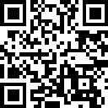
當數位典藏
走進元宇宙
數位化與延展實境工作坊
Part 2
http://l.pulipuli.info/24/tku/lib
淡江資圖系 陳勇汀
chenyt@tku.edu.tw
112-2

Slide 2
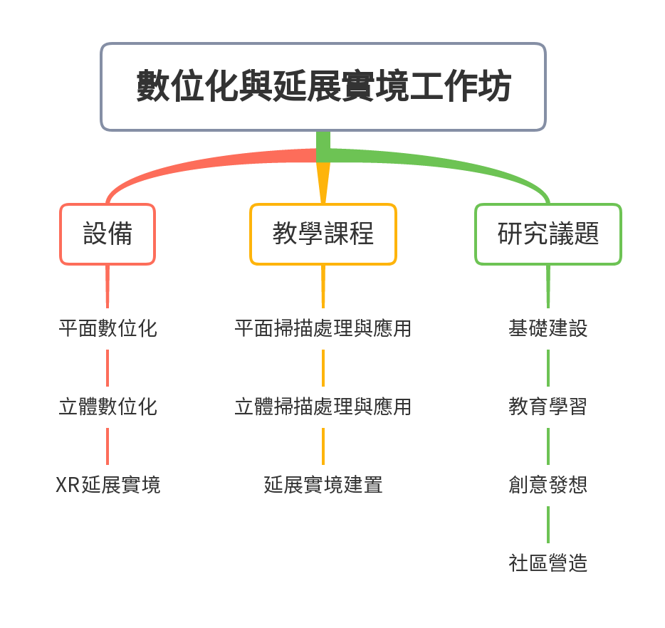
衍生的教學課程

Slide 3
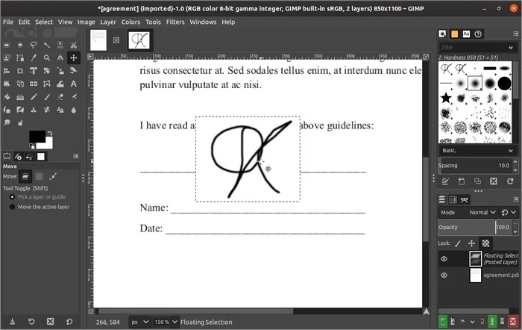
平面數位化的影像處理
2D影像軟體的教學
移除雜訊
角度轉正
裁去多餘邊緣
OCR 光學字元識別
建立可供檢索 的PDF文件
GIMP

Slide 4
布丁布丁吃什麼？ -
不拆書的自烹PDF電子書製作方案
https://rb.gy/gwmkju

Slide 5
平面掃描的成果應用
數位典藏課程網頁建檔與展示
索引與摘要的應用：清晰的掃描才能被檢索
Zotero書目管理軟體的整合
全文檢索資料庫的結合：資訊儲存與檢索課程的內容
知識圖譜的建立
數位人文分析
詞頻趨勢變化
NER與社會網路分析的組合
生成式AI的輔助分析

Slide 6
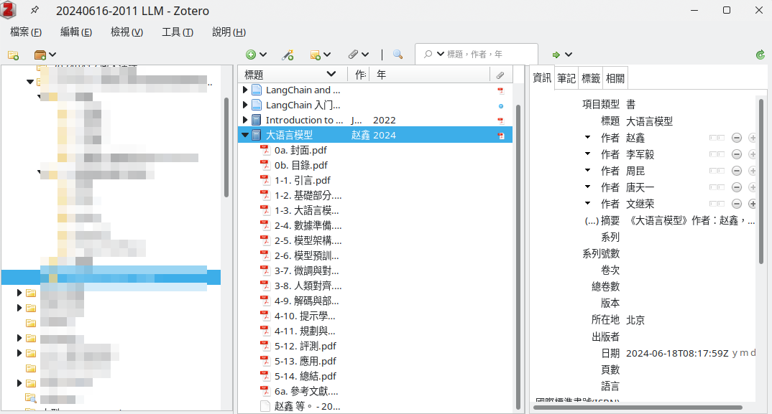
Zotero與掃描的書籍
https://rb.gy/1x3tf1

Slide 7
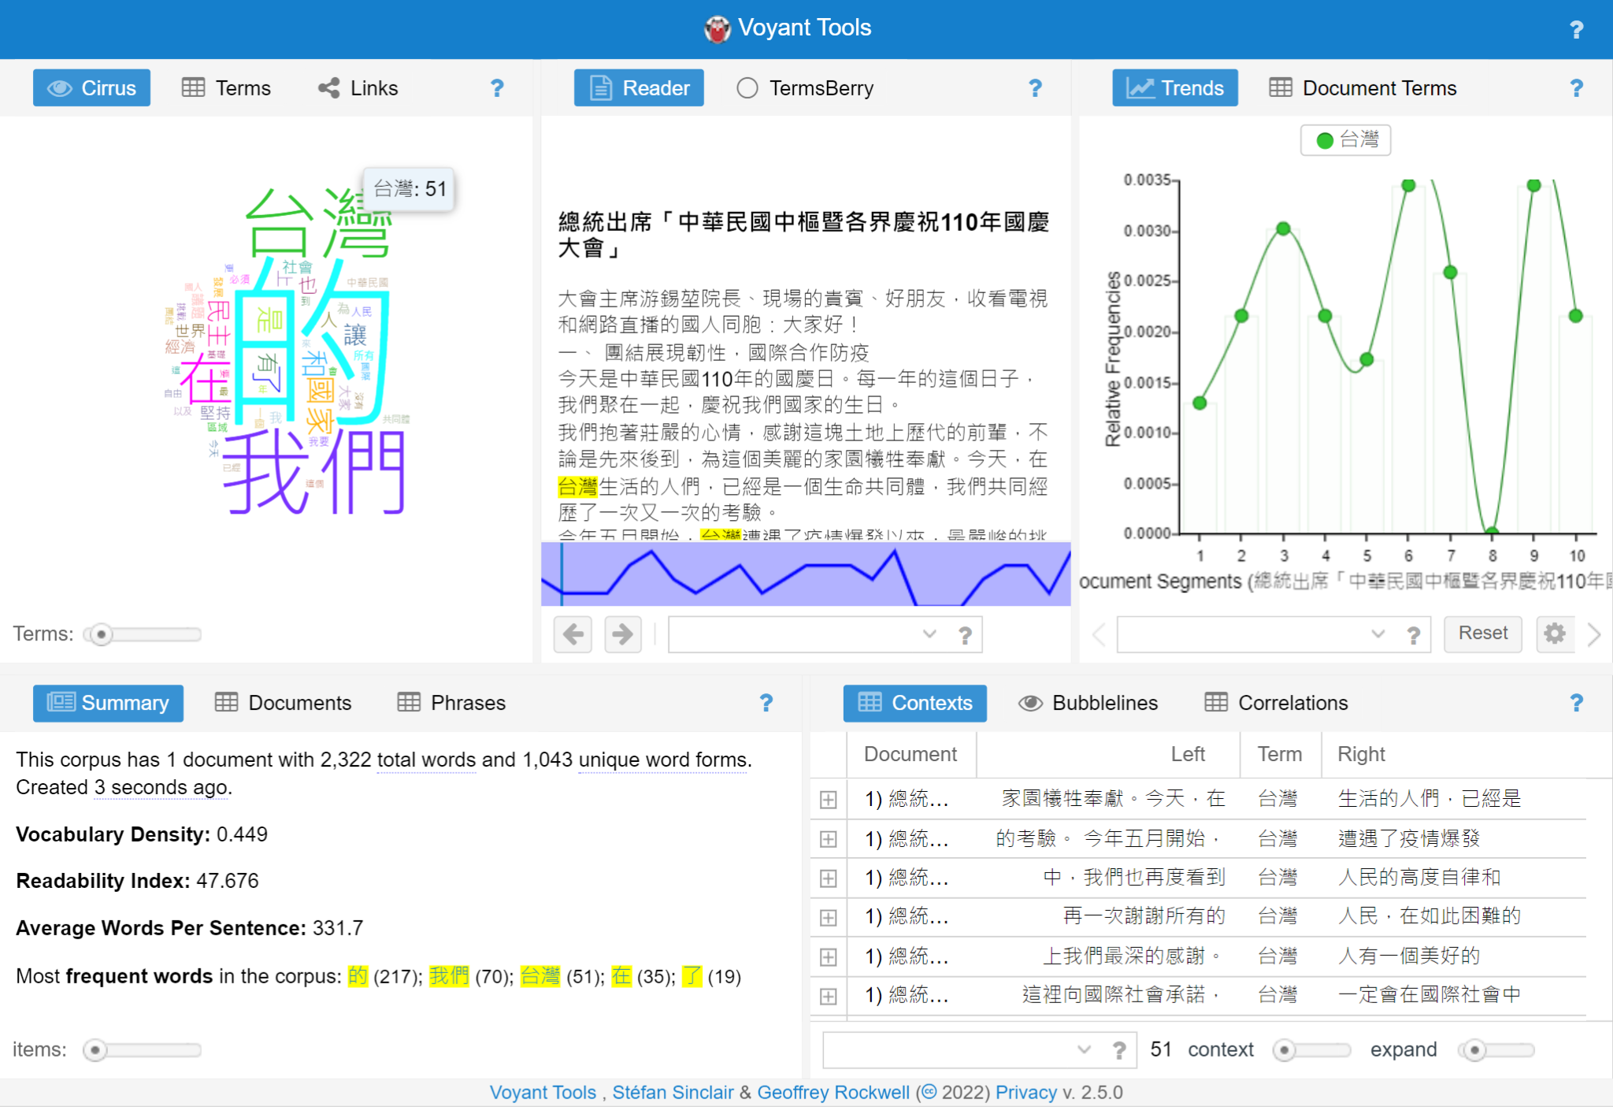
Voyant Tools文本探勘
https://rb.gy/pk36dw

Slide 8
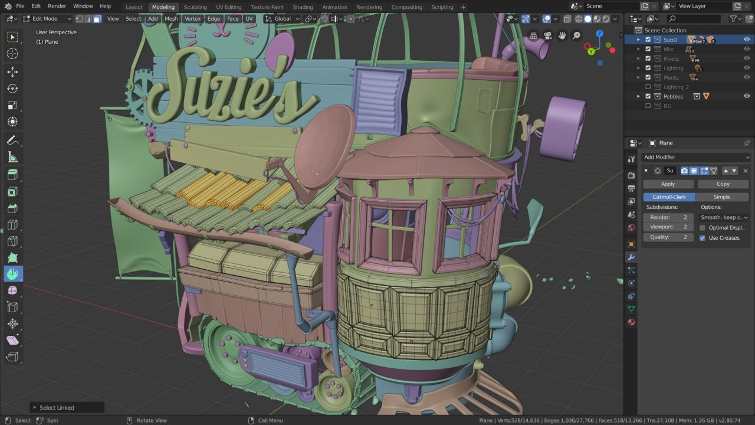
立體數位化後的模型處理
3D建模軟體的教學
座標修正
去除多餘頂點
新增頂點修補模型
添增與修正材質
光線修正
Blender

Slide 9
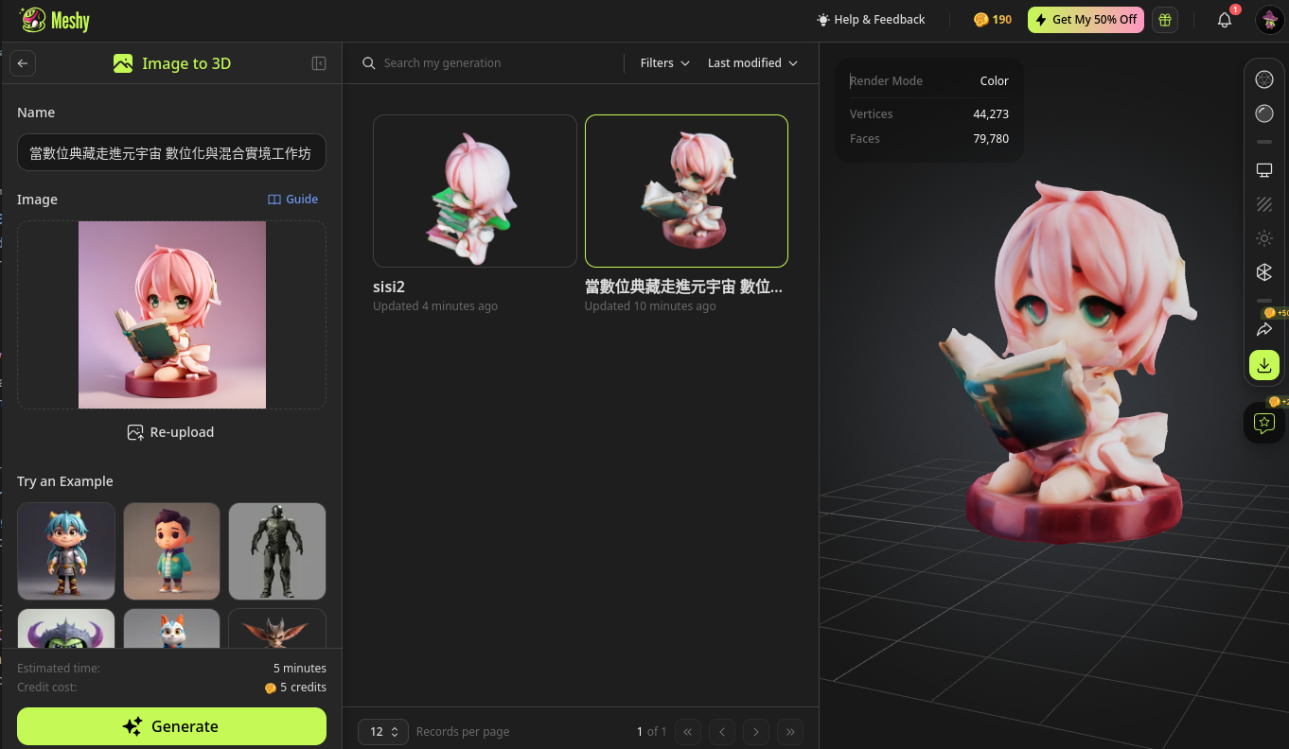
Meshy: 立體模型的生成式AI
https://app.meshy.ai/

Slide 10
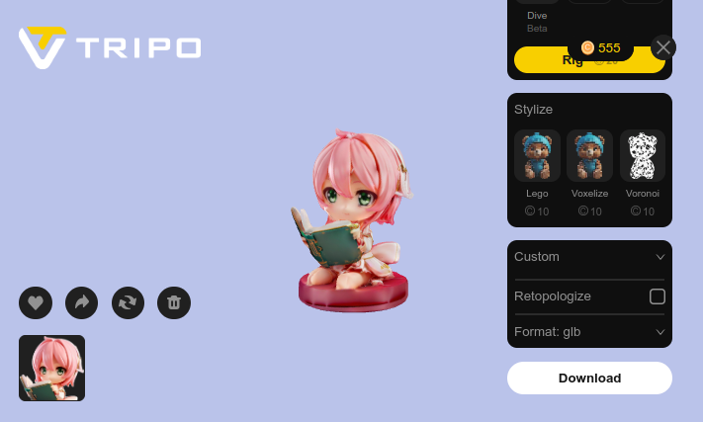
TRIPO: 立體模型的生成式AI
https://www.tripo3d.ai/

Slide 11
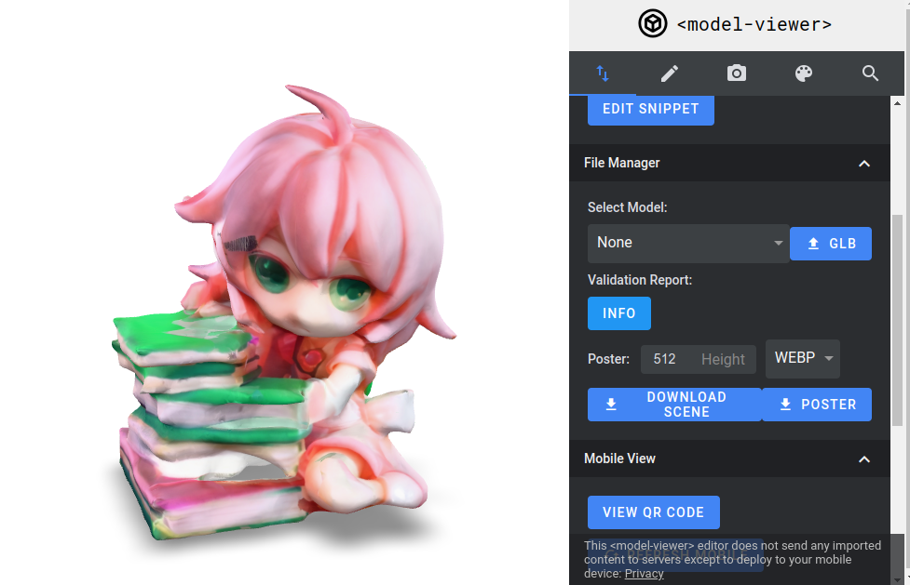
<model-viewer>: 立體模型展示
https://modelviewer.dev/

Slide 12
立體模型成果的進階應用
數位典藏課程網頁建檔與展示
場景佈置：用立體模型擺設實體規劃圖
動畫製作
文創設計：用掃描的立體模型和現成模型融和，設計文創產品
數位策展：在虛擬展間展示各種數位化成品
3D印表機的使用

Slide 13
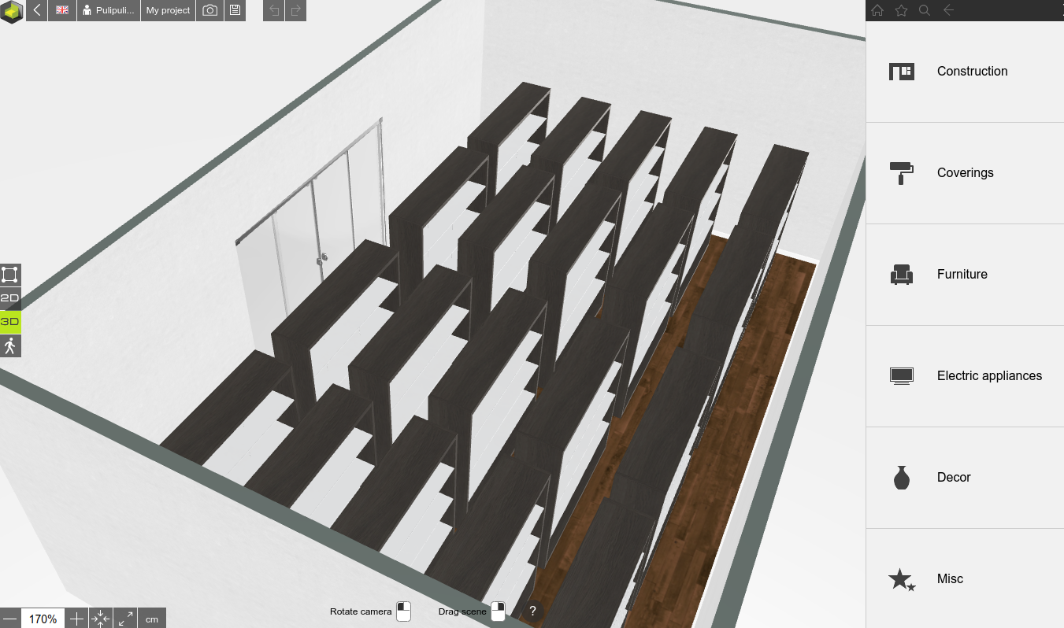
ROOMTODO: 立體展間設計
https://roomtodo.com/

Slide 14
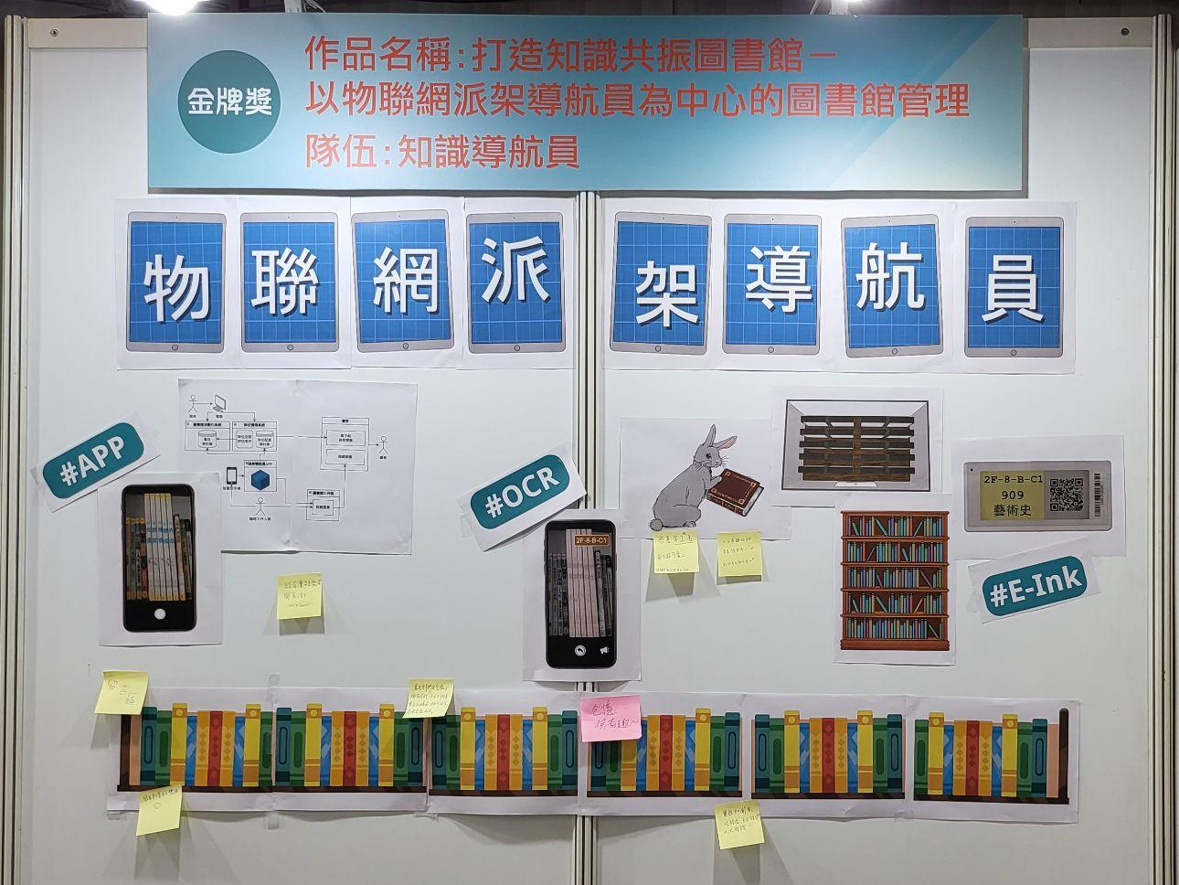
變成海報展的一部分

Slide 15
延展實境建置
錄製360度環景照片並播放
錄製360度環景影片並播放
佈置沉浸式VR展間，沉浸式VR敘事策展
設計可供互動的AR物件，進一步可設計與環景融和的AR物件
現實物件的混合增強

Slide 16
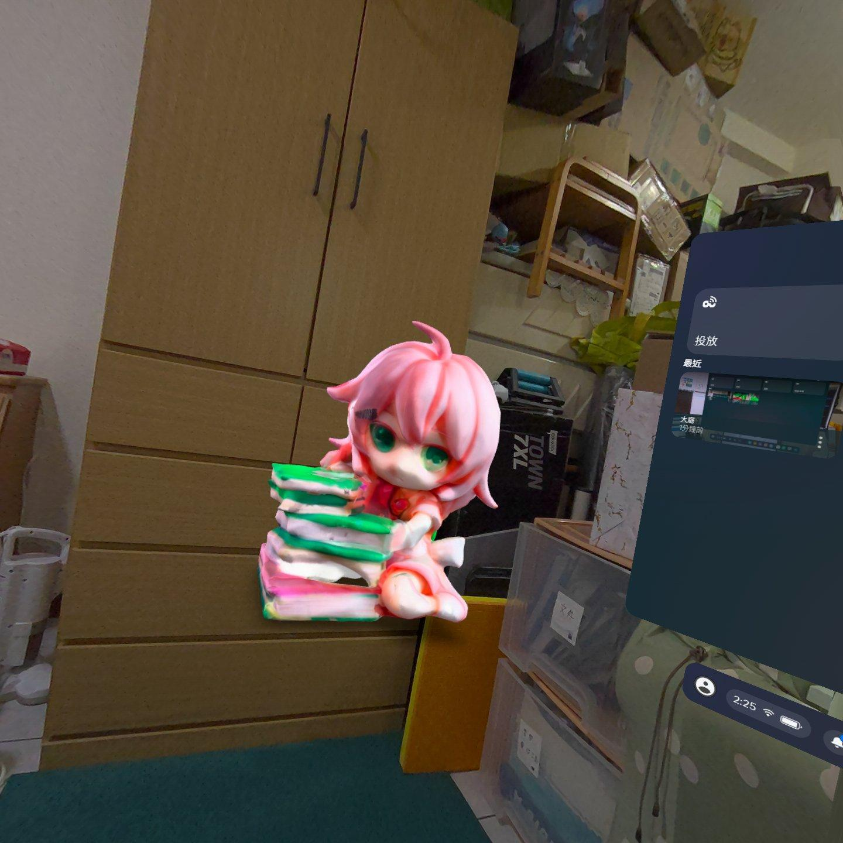
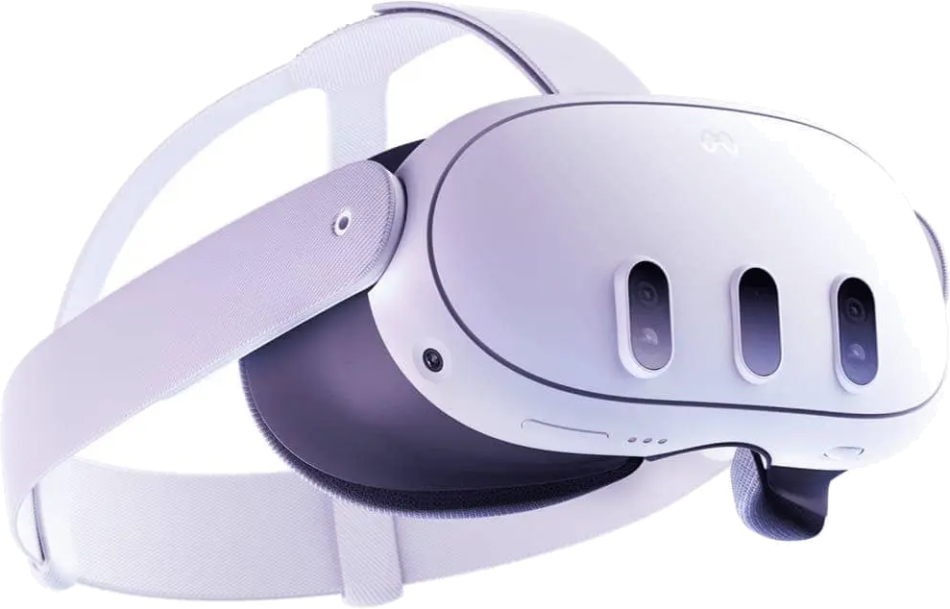
<model-viewer>: 結合Quest觀看模型

Slide 17
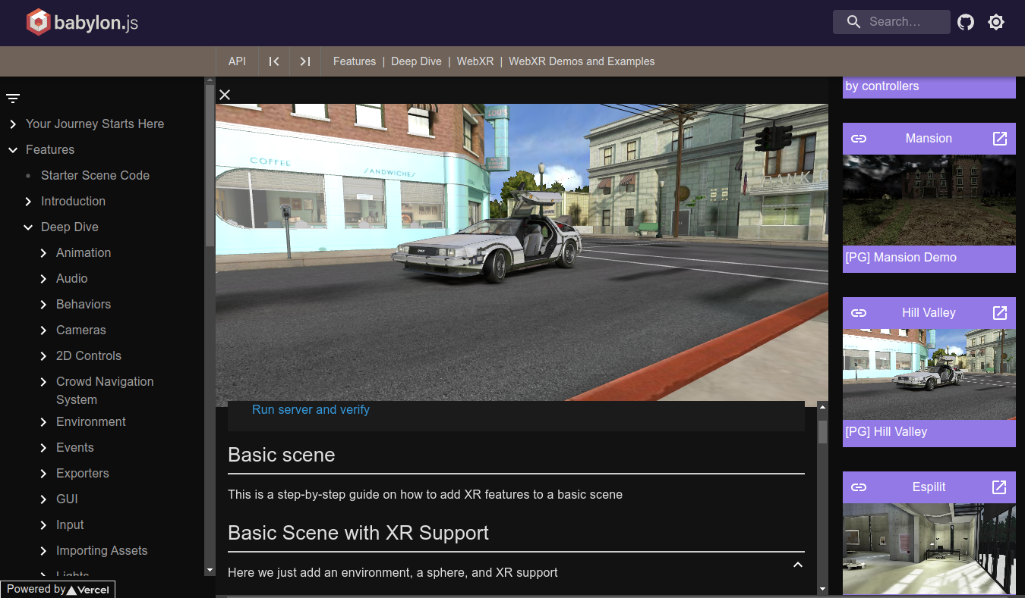
babylon.js 虛擬實境場景建置
https://rb.gy/igkfvv

Slide 18
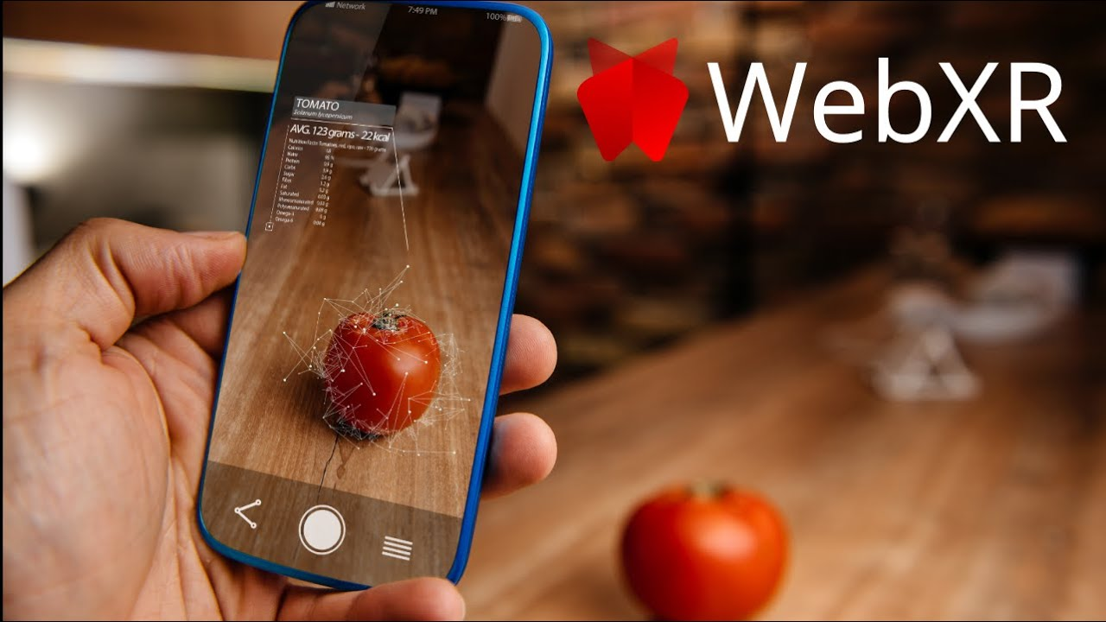
WebXR: 建置延展實境的網頁技術
https://immersiveweb.dev/

Slide 19
衍生的研究議題

Slide 20
基礎建設方面
跟智慧型手機相比，使用專業設備會比較好嗎？
手機的vFlat Scan也可以掃書
手機Polycam也可以掃描並建立模型
硬體參數比較
易用性比較
各種類型資料的掃描結果比較

Slide 21
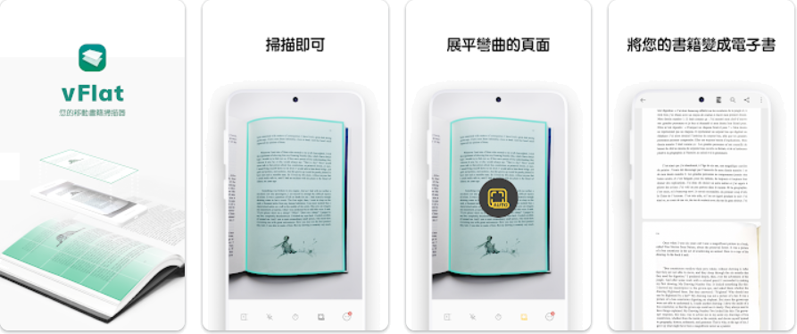
vFlat Scan
https://www.vflat.com/

Slide 22
教育學習方面
技能：學習過程掌握必要技能，並能夠獨立學習進階知識
認知：能夠區別品質高低的數位化成品
情意：數位化結果得來不易，對圖書館保存文化記憶的使命更加認同

Slide 23
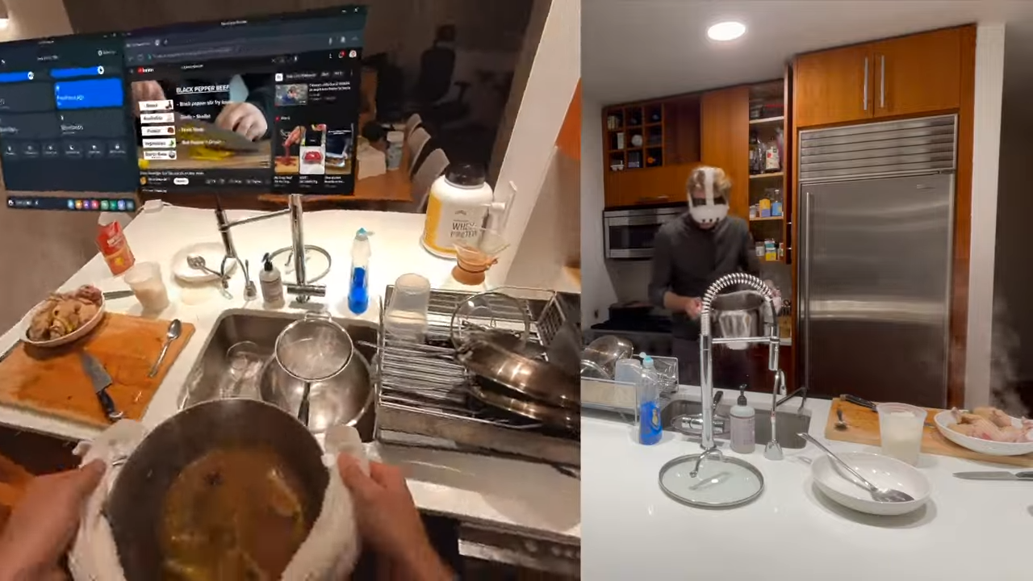
現實操作，虛擬輔助

Slide 24
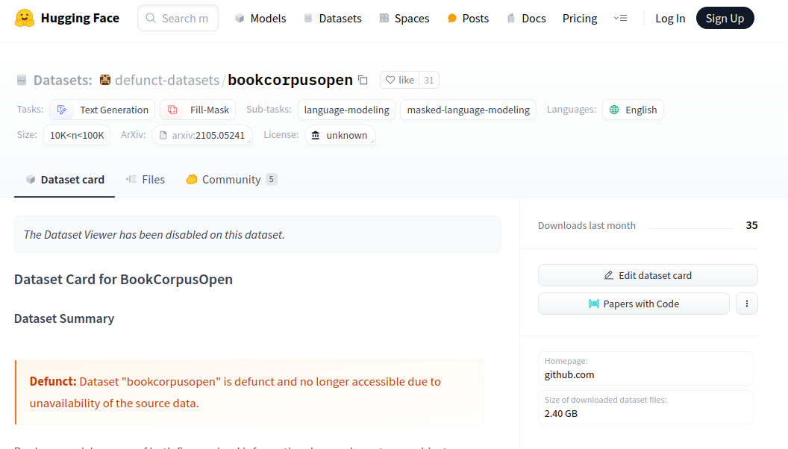
BookCorpusOpen: AI學習的資料集

Slide 25
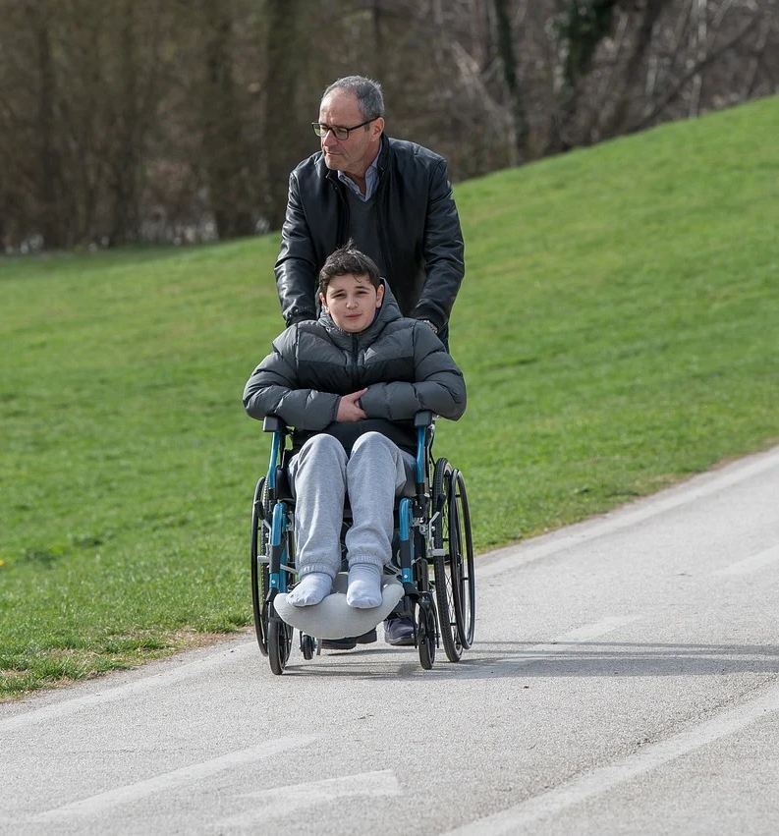
如果社工是社會的安全網
圖書館就是知識的安全網

Slide 26
創意發想
虛擬文化記憶步道：
用平面掃描儀，保存史料文件
用立體掃描儀，到處為重要的雕像建立模型
以特定實體作為舞臺
用Meta Quest 3的延展實境敘事 (加入真實物件的互動)
文創商品：3D列印、3D食物
實體書展 + 虛擬書展
跟生成式AI結合

Slide 27
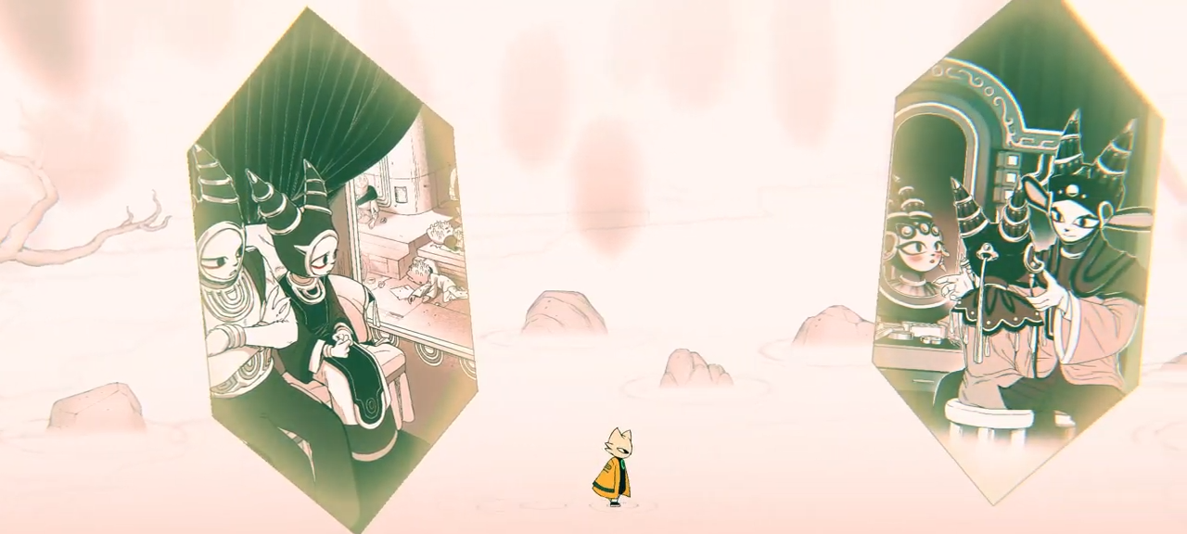
回憶的走廊

Slide 28
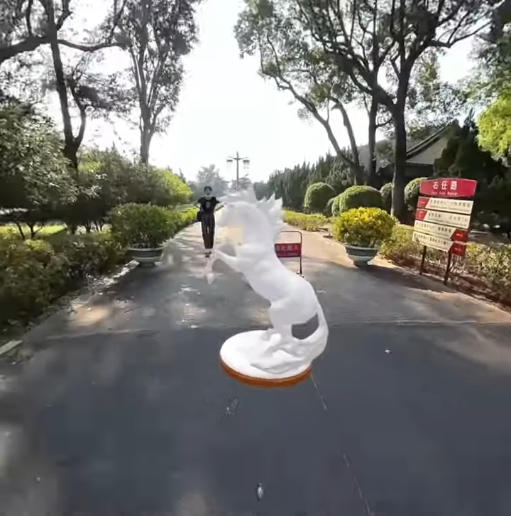
現實環境，虛擬展覽
AR模型
https://ar-code.com/
AR模型

Slide 29
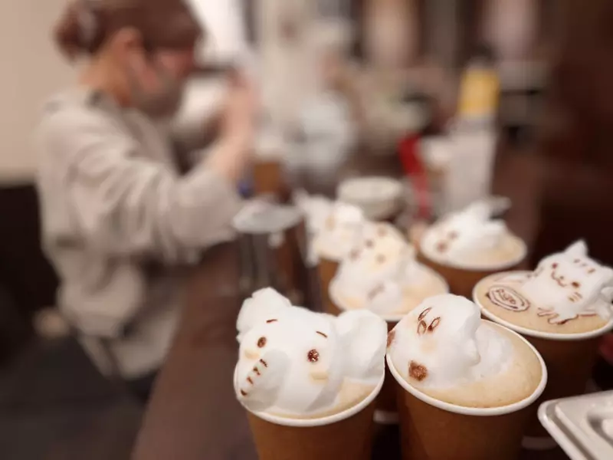
3D立體咖啡拉花 (目前還是手工)
https://www.instagram.com/runapocket/

Slide 30
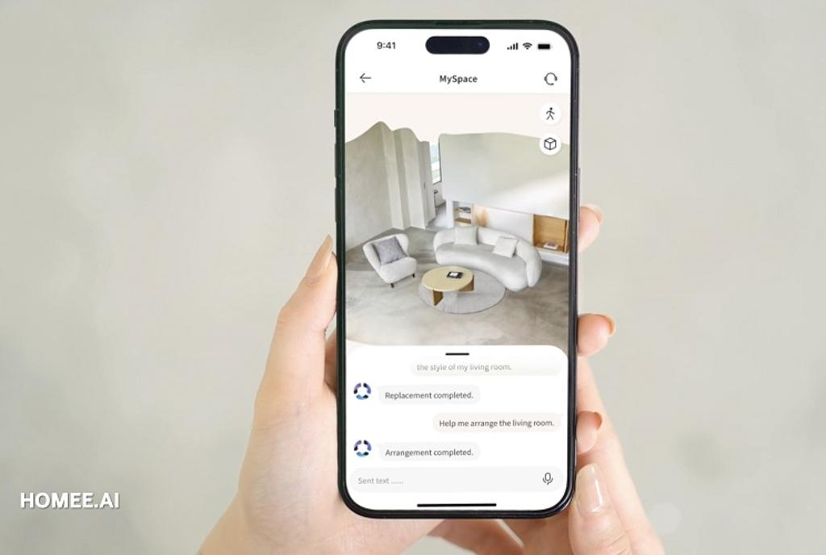
HOMEE AI場景建模，還能看風水

Slide 31
USR社區營造
親手作的工藝有溫度，親手掃描的數位檔案也有溫度嗎？
羅浮宮的蒙娜麗莎像很漂亮、 故宮的翠玉白菜也很美麗。
但這些都比不上我家的OOO來的珍貴...
以往有以錄音、訪談建置的數位記憶典藏計劃
現在有便攜的平面掃描器跟立體掃描器可以使用，讓數位記憶典藏邁向更高的層級
crowdsourcing

Slide 32
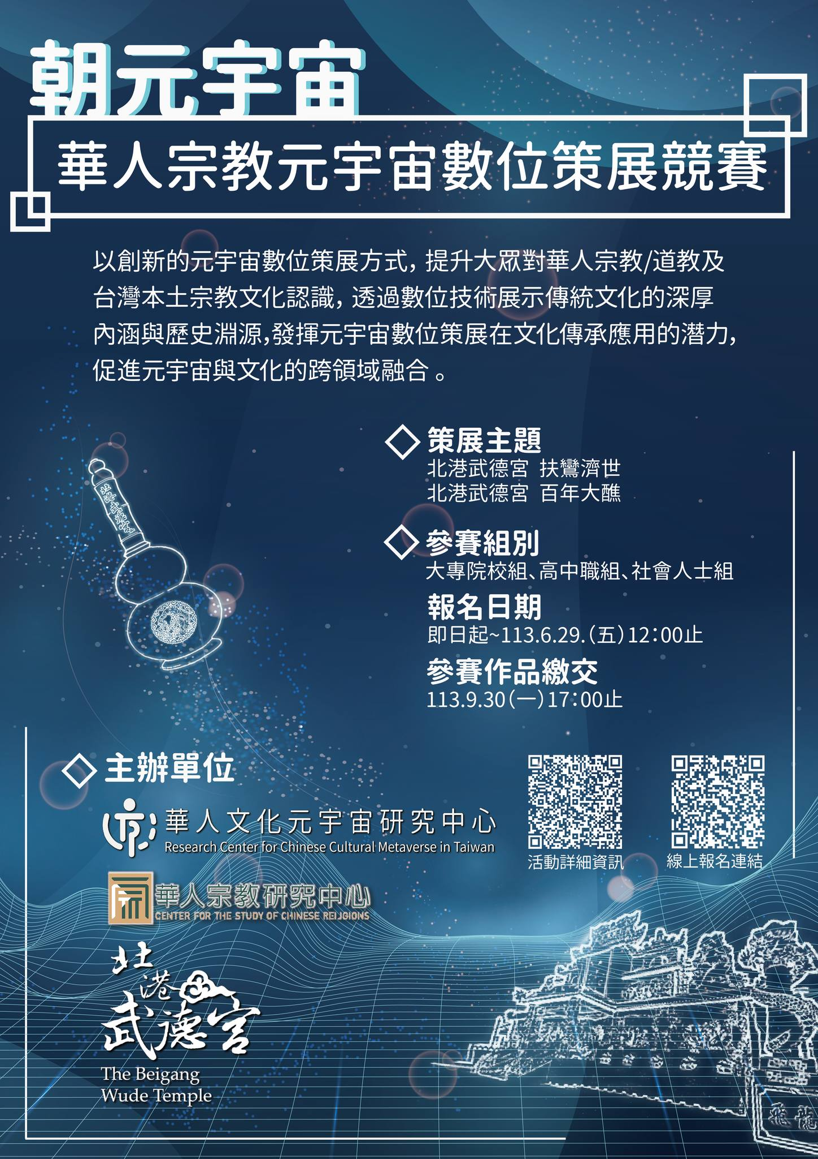
朝元宇宙：華人宗教元宇宙數位策展競賽
📍報名時間：即日起~2024.06.29(六) 12:00
📍報名連結：https://reurl.cc/WxggX5

Slide 33
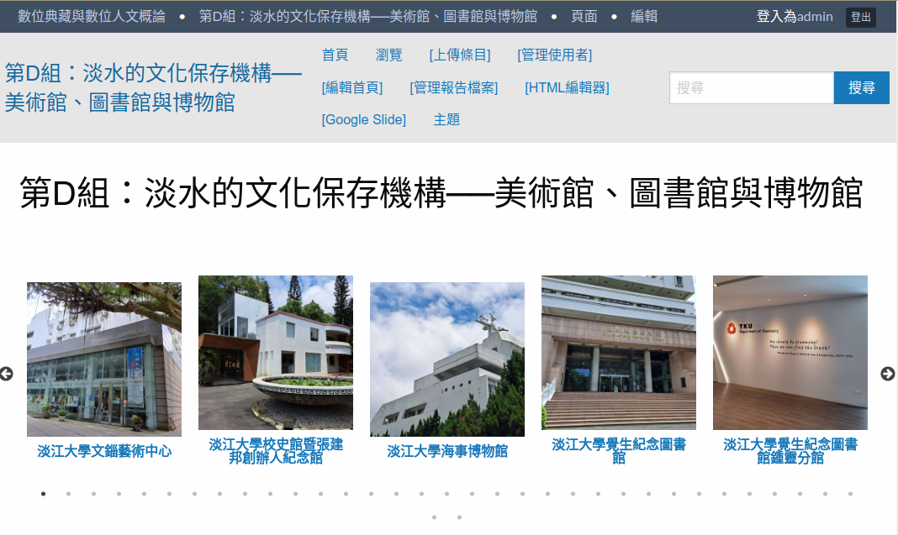
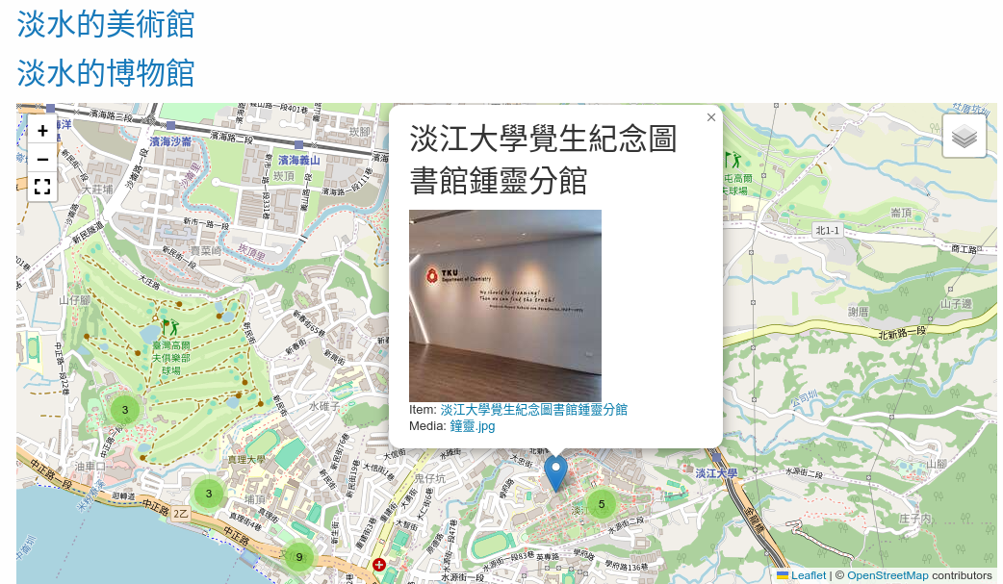
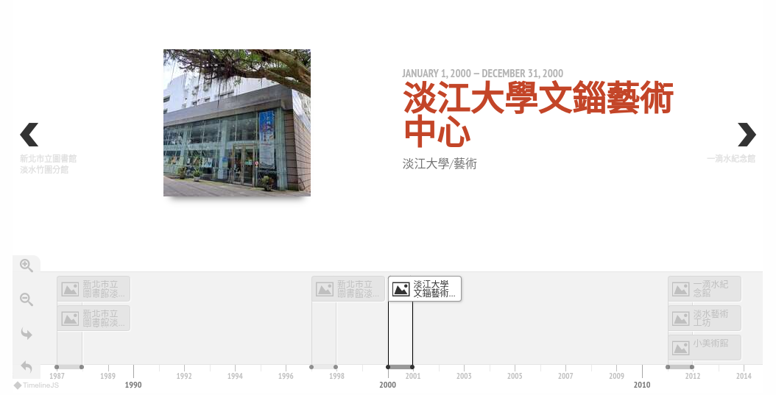
典藏回憶，永不過時
後設資料
地理位置
時間維度
元宇宙

Slide 34
http://l.pulipuli.info/24/tku/lib

